Slide 1

COMPUTAÇÃO APLICADA AO PROJETO
Natalie Groetelaars
fERNANDO rIBEIRO

Slide 2
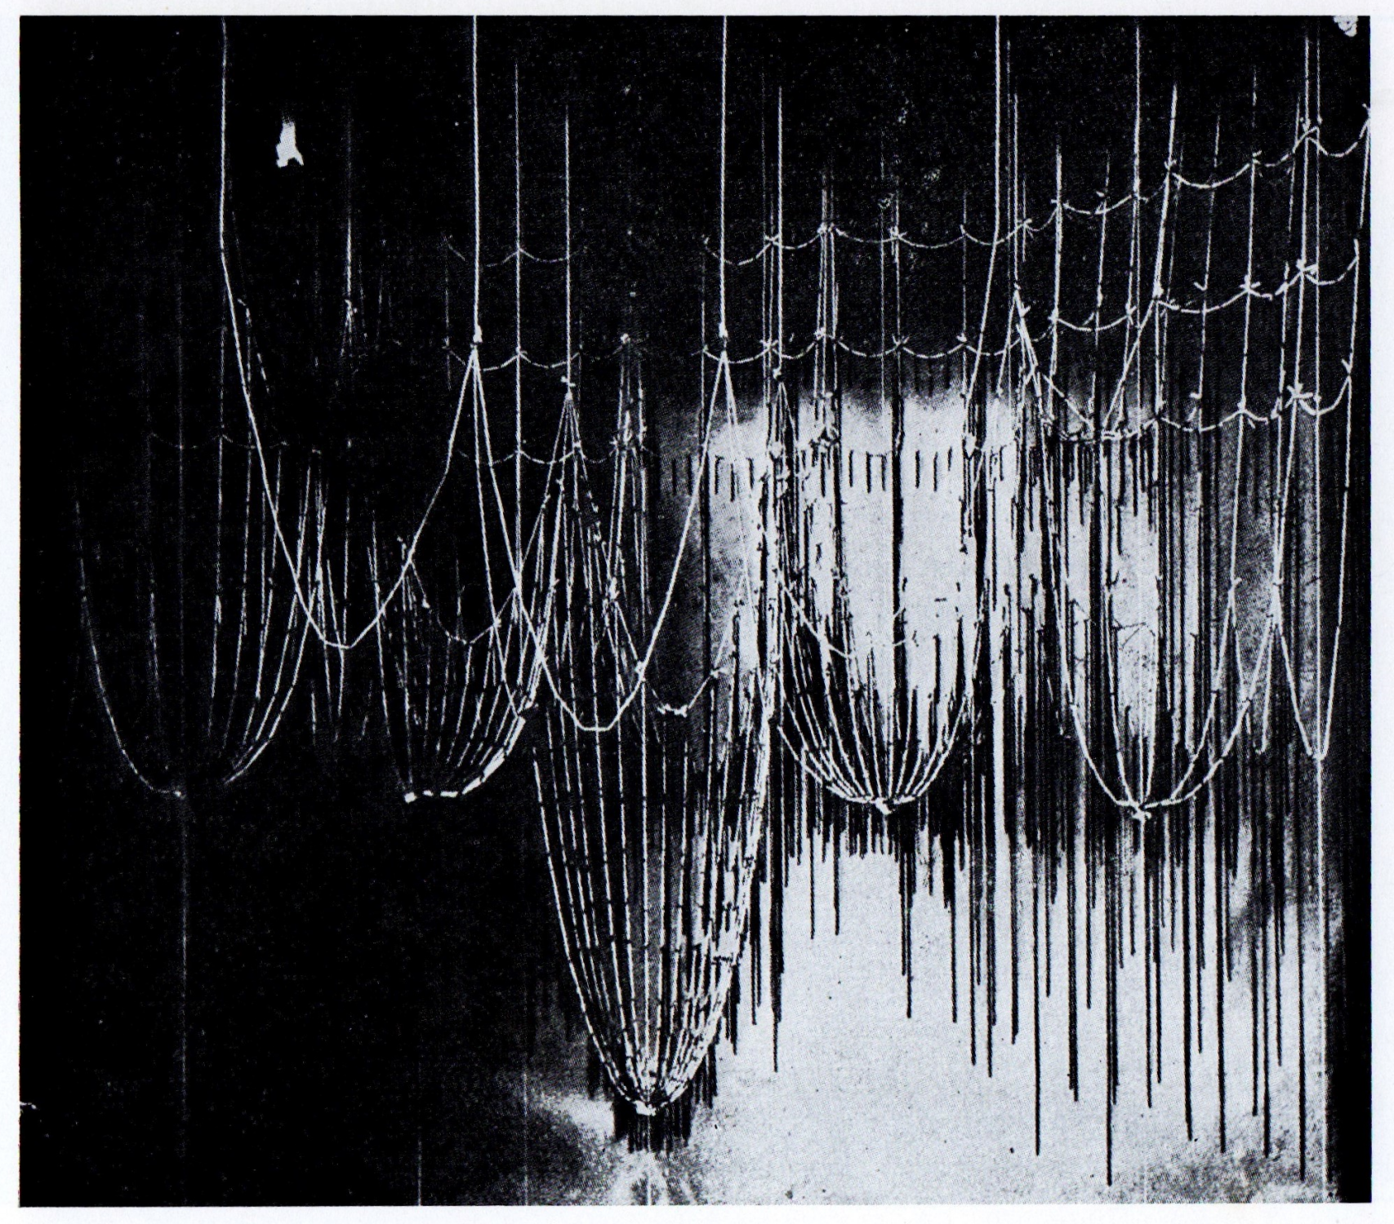
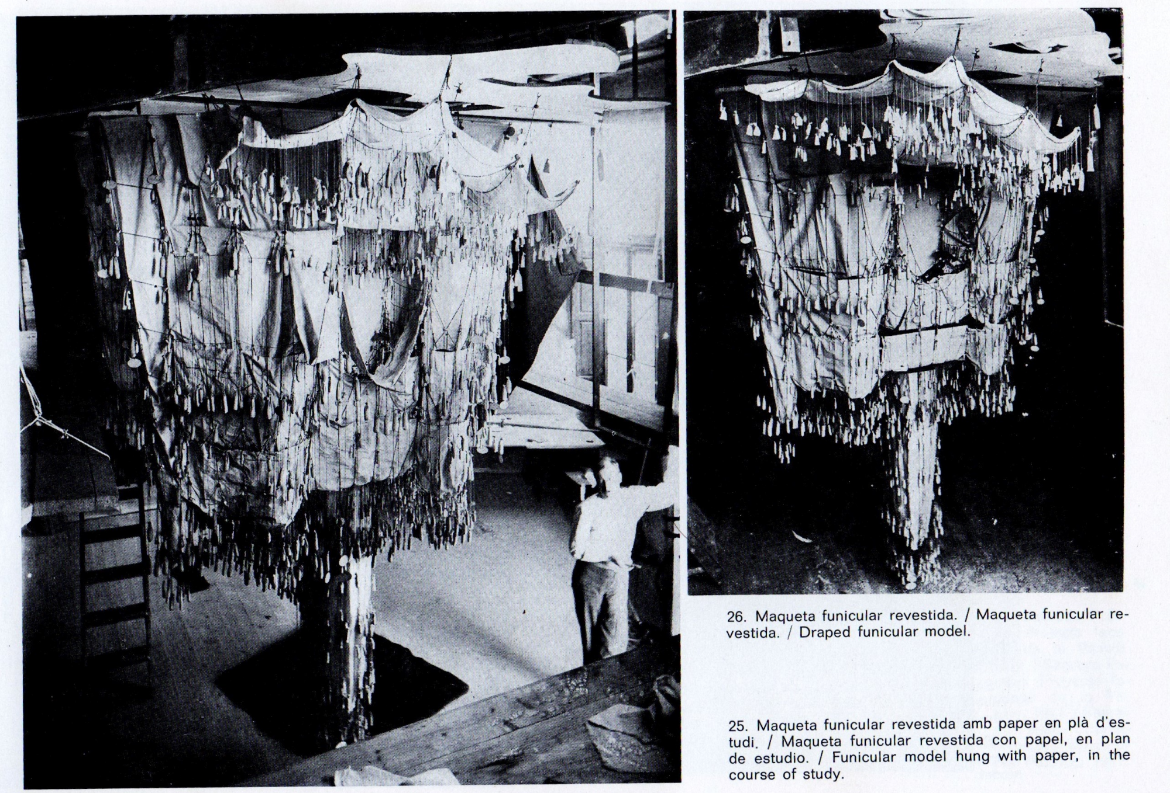
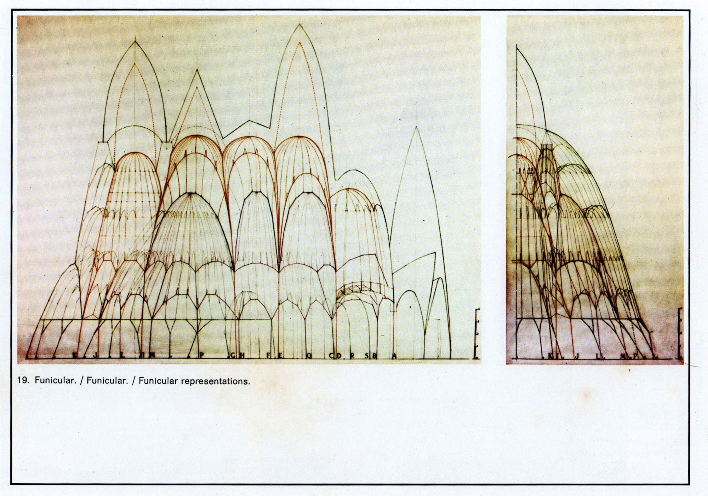
MODELOS GEOMÉTRICOS TRADICIONAIS
FONTE: PUIG-BOADA, I.; ARIBAU, A. L’eglesia de la colonia Güell. Barcelona: Lumen, 1976.

Slide 3
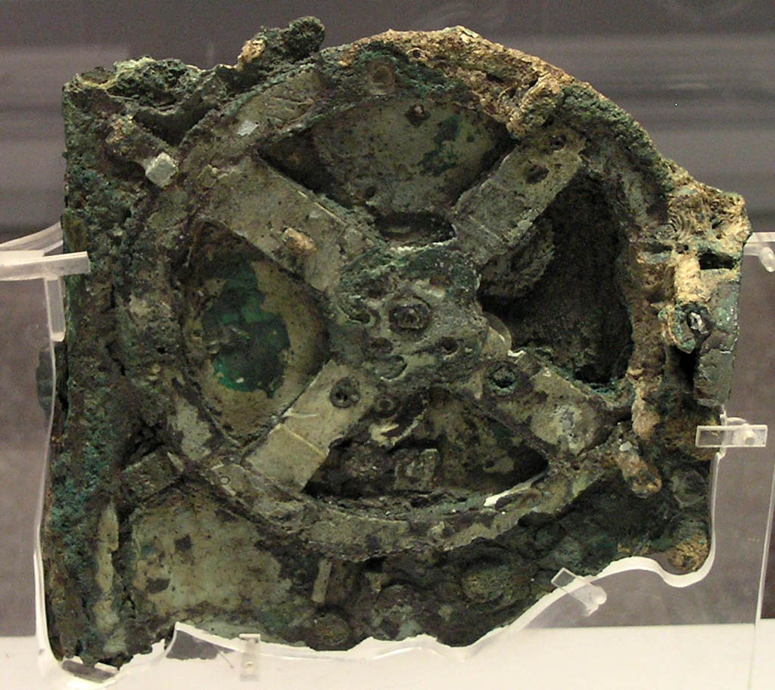
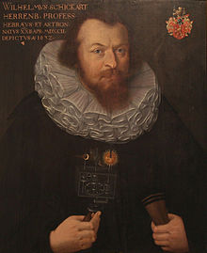
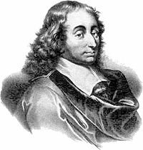
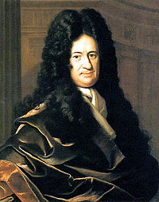
PRECURSORES DA COMPUTAÇÃO
Máquina de Anticítera
(87 AC)
Wilhelm Schickard (1592-1635)
Blaise Pascal (1623-1662)
Gottfried Wilhelm Leibniz (1646-1726)
Calculadoras Mecânicas

Slide 4
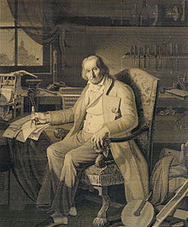
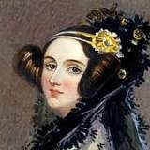
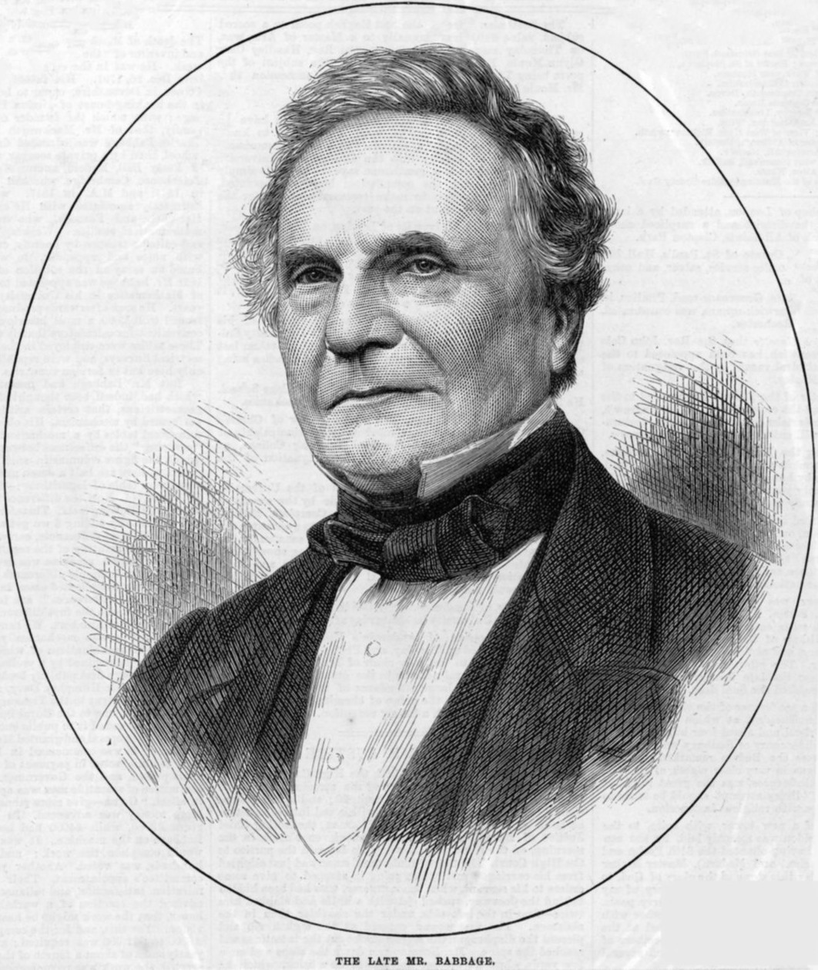
PRECURSORES DA COMPUTAÇÃO
Ada Lovelace
(1815-1852)
Charles Babbage
(1792-1871)
Joseph Marie Jacquard
(1752-1834)
Tear mecânico com leitura automática de cartões
Criadores do primeiro computador programável

Slide 5
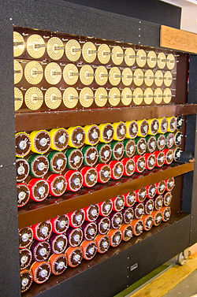
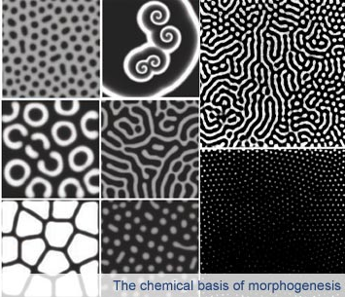
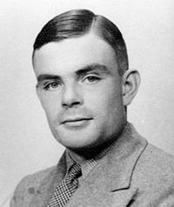
PADRÕES DE TURING - 1952
Alan Turing
1912 - 1954
Replica do computador
Bombe (Alan Turing - 1939)

Slide 6
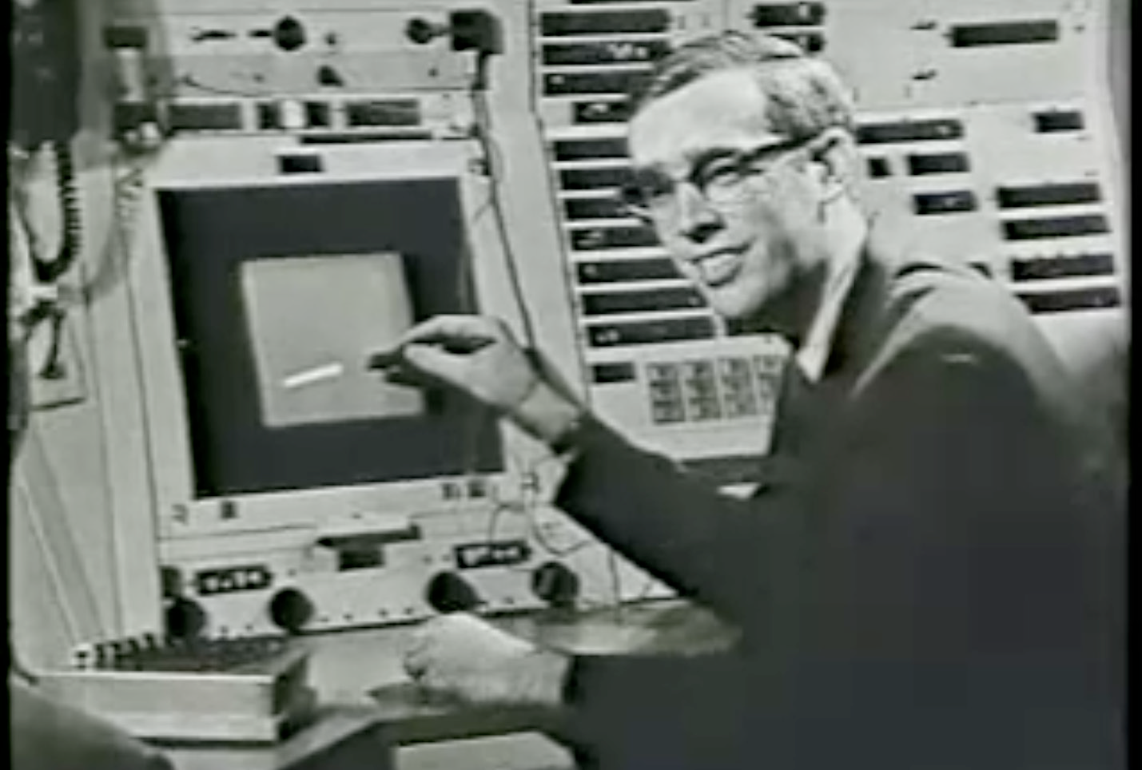
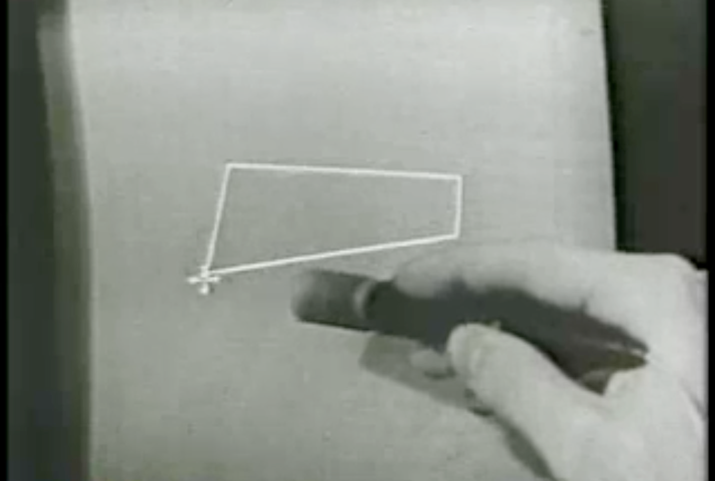
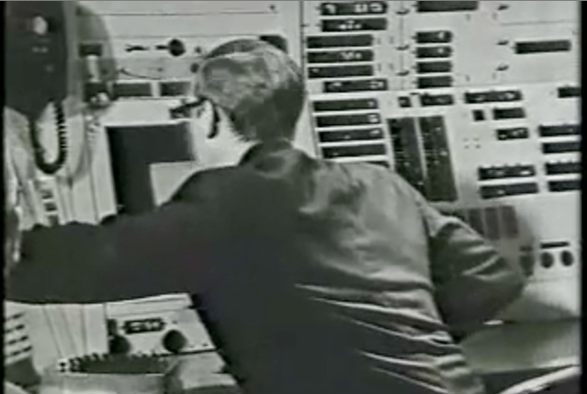
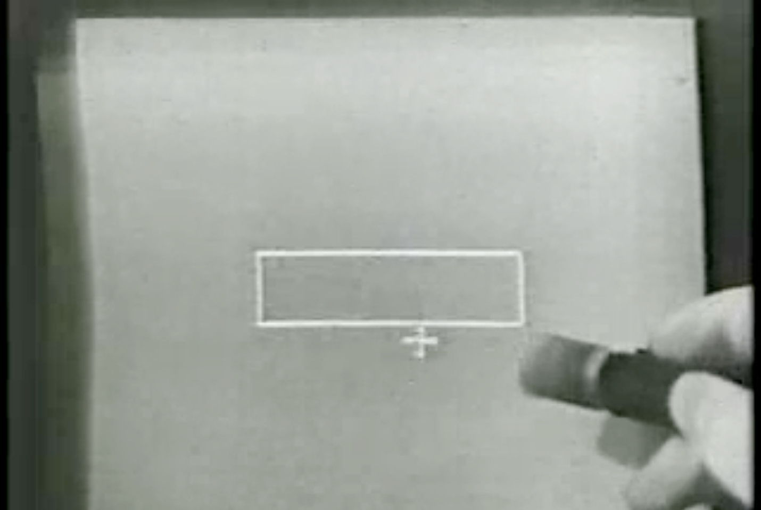
IVAN SUTHERLAND - SKETCHPAD - 1962

Slide 7
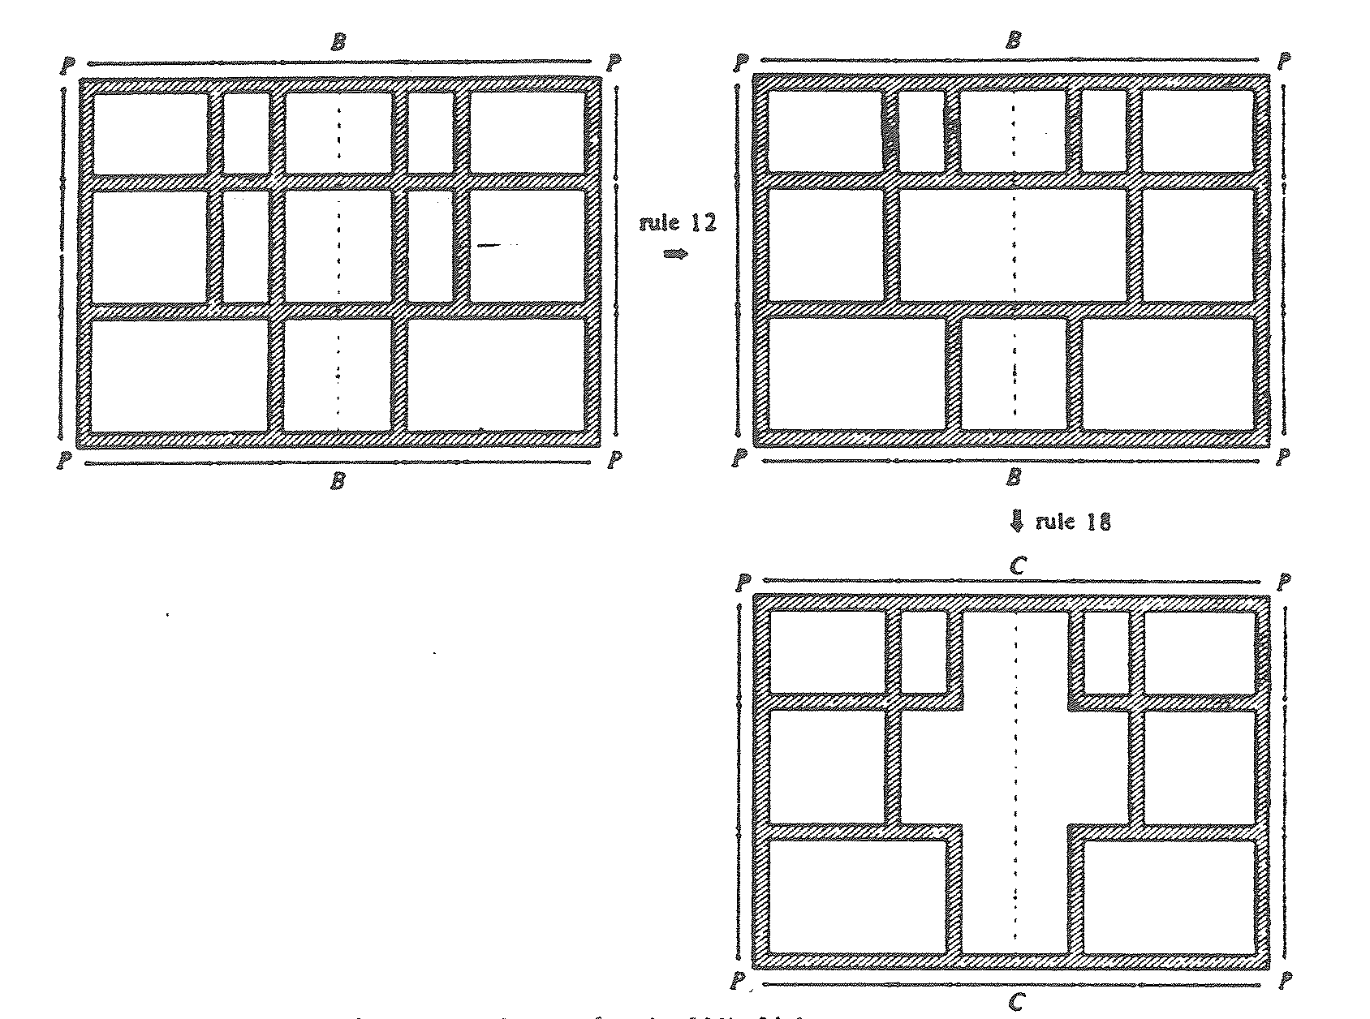
STINY, MITCHELL - THE PALADIAN GRAMMAR 1978

Slide 8
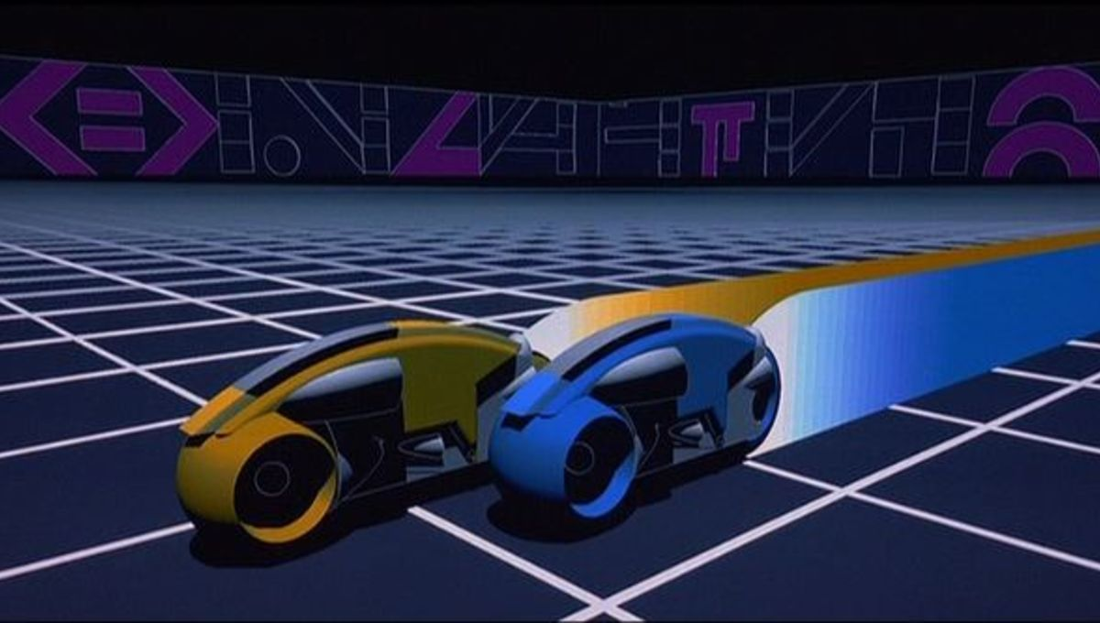
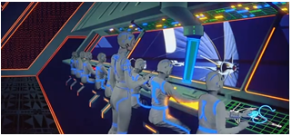

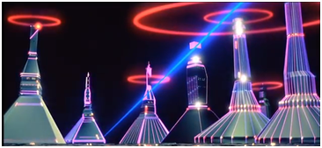
TRON 1982

Slide 9

RASTER VS VETOR

Slide 10
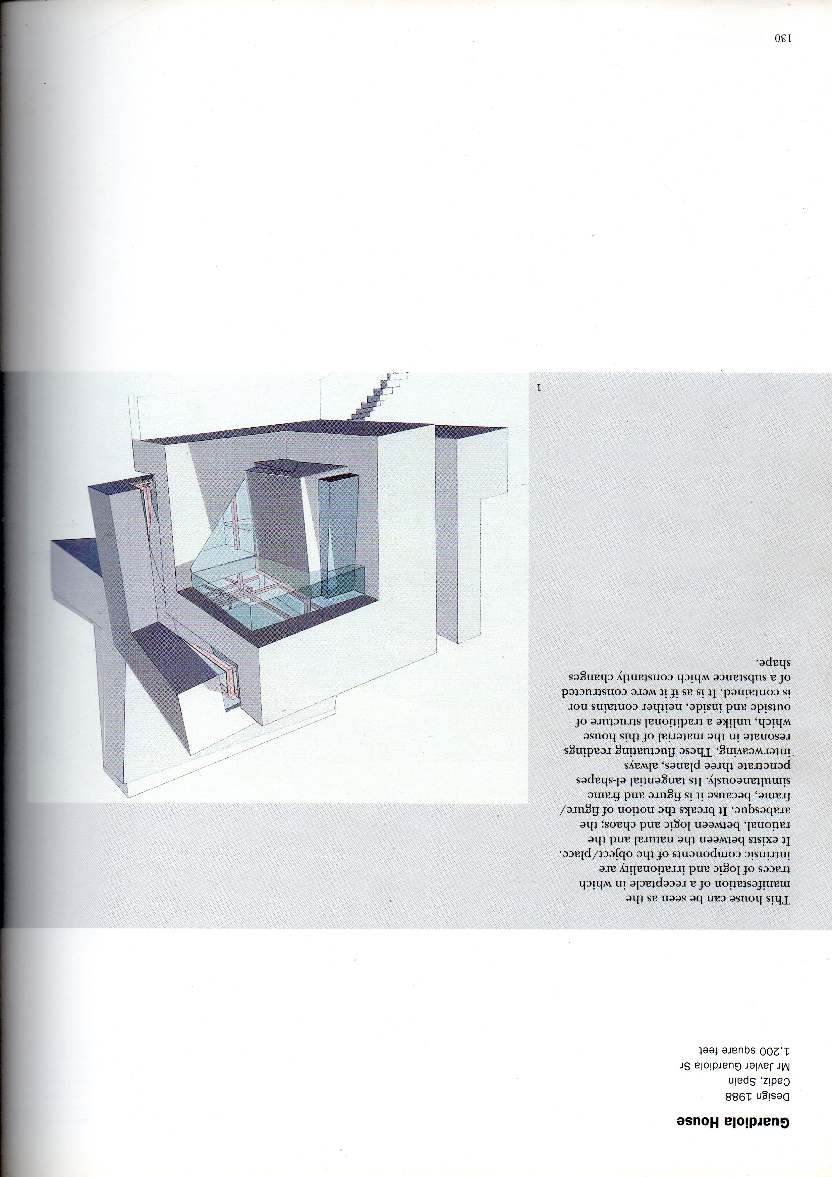
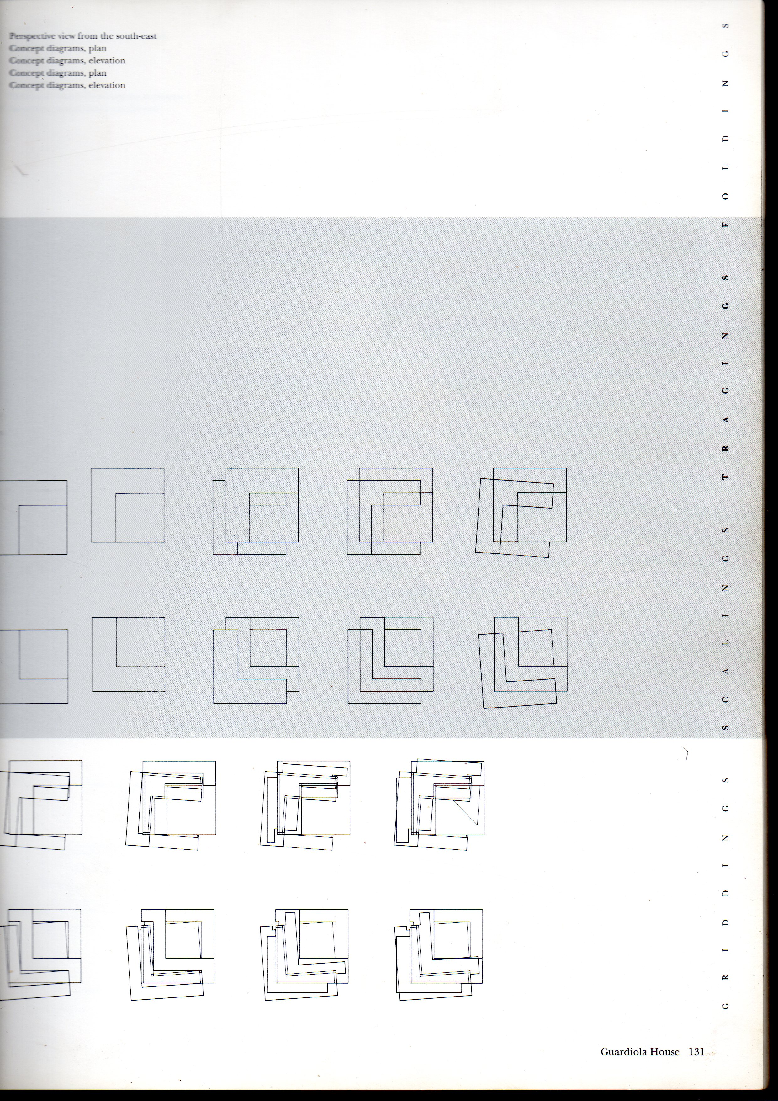
CASA GUARDIOLA - PETER EISENMAN - 1988

Slide 11
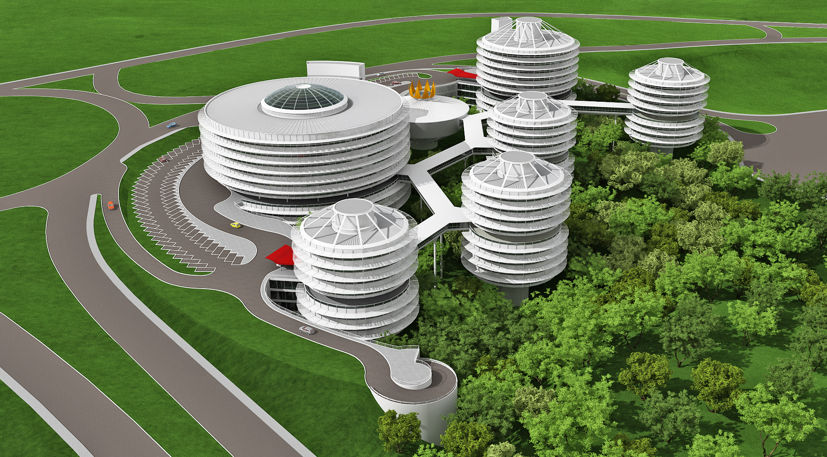
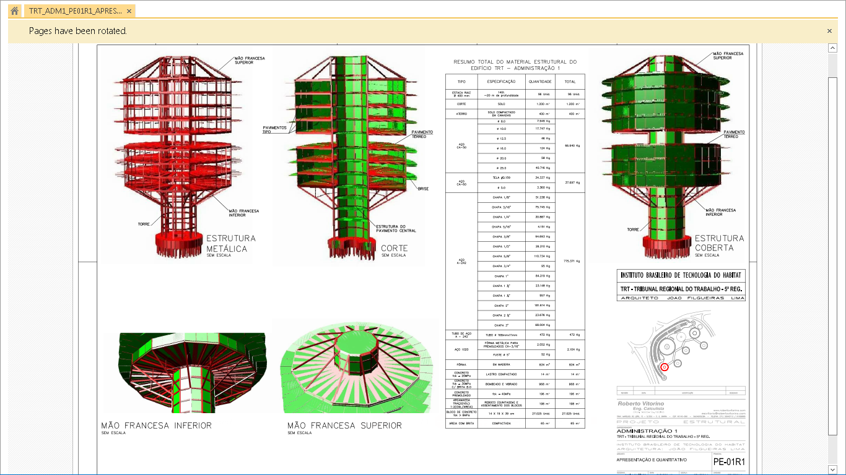
MODELO GEOMÉTRICO DIGITAL

Slide 12
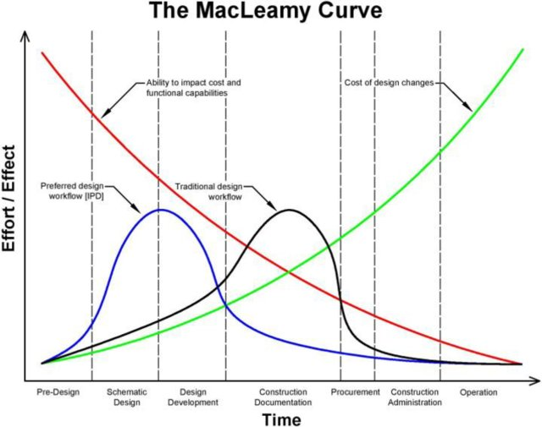
CURVA DE MACLEAMY

Slide 13
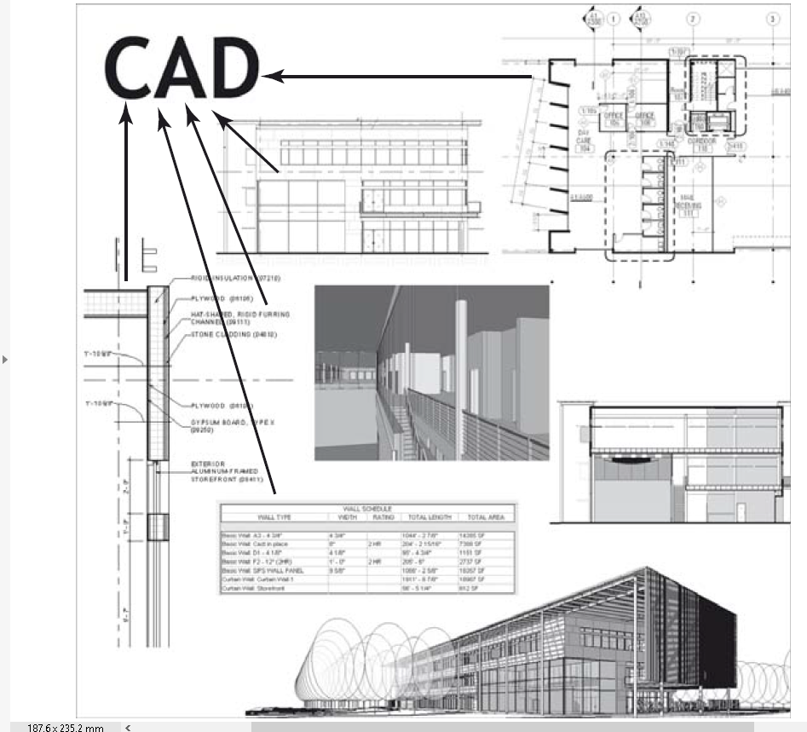
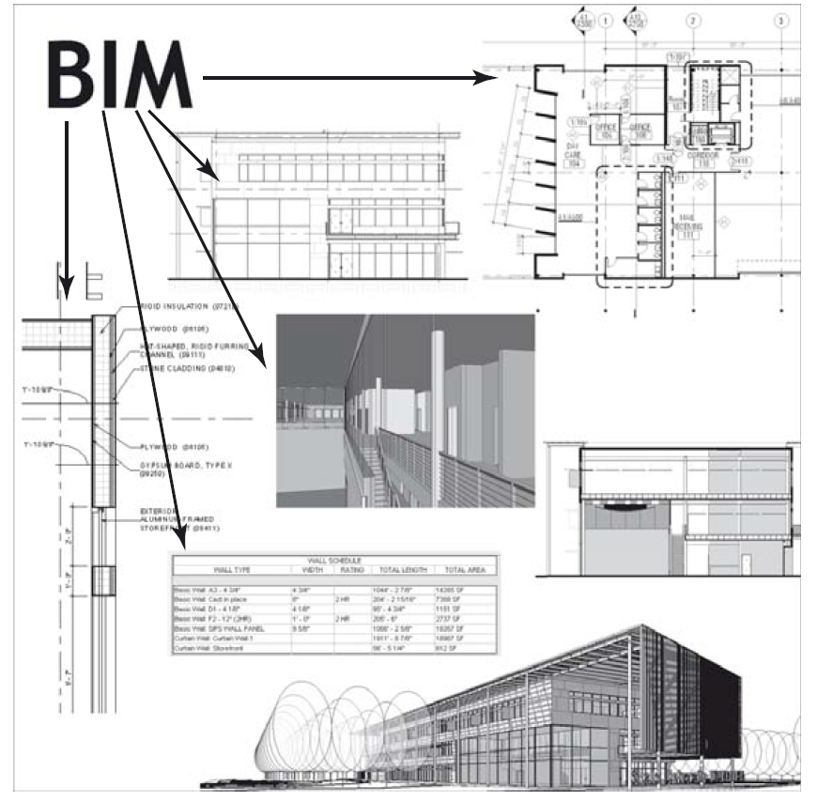
CAD X BIM
KRYGIEL, E.; NIES, B. Green BIM: Successful Sustainable Design with Building Information Modeling. Indianapolis: Wiley publishing inc, 2008. ''

Slide 14
BIM: DEFINIÇÃO
BIM é um conjunto de políticas, processos e tecnologias que, interagindo, geram uma metodologia para a gestão, em formato digital, do projeto de uma edificação e de seus dados, durante todo seu ciclo de vida. Succar (2009)/Penttilä (2006)

Slide 15
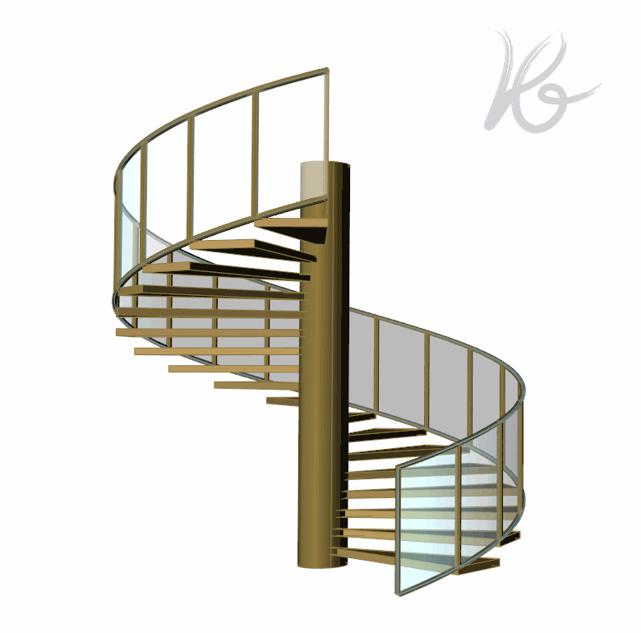
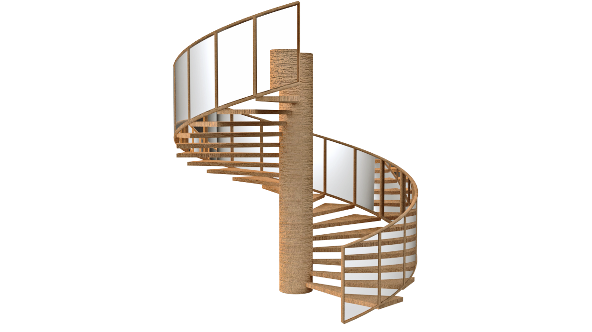
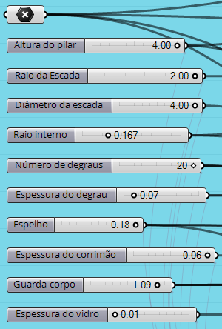
MODELAGEM PARAMÉTRICA

Slide 16
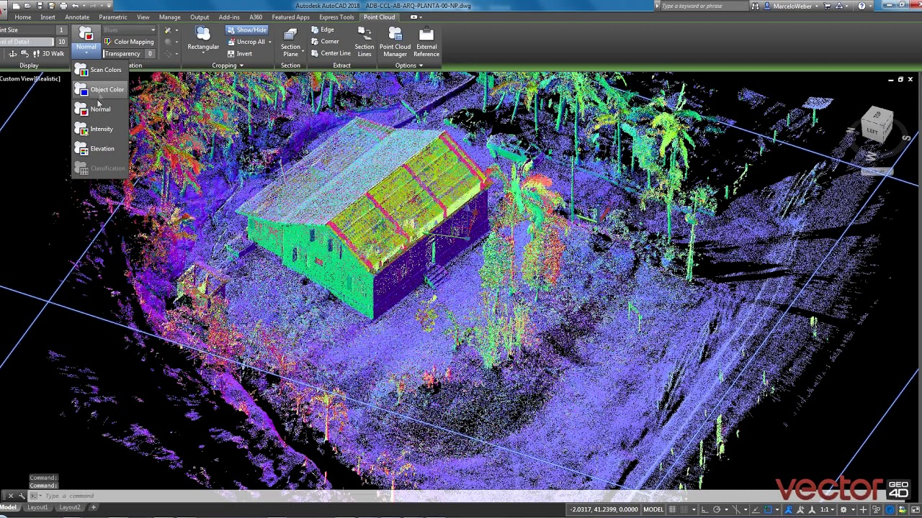
FOTOGRAMETRIA E NÚVEM DE PONTOS

Slide 17
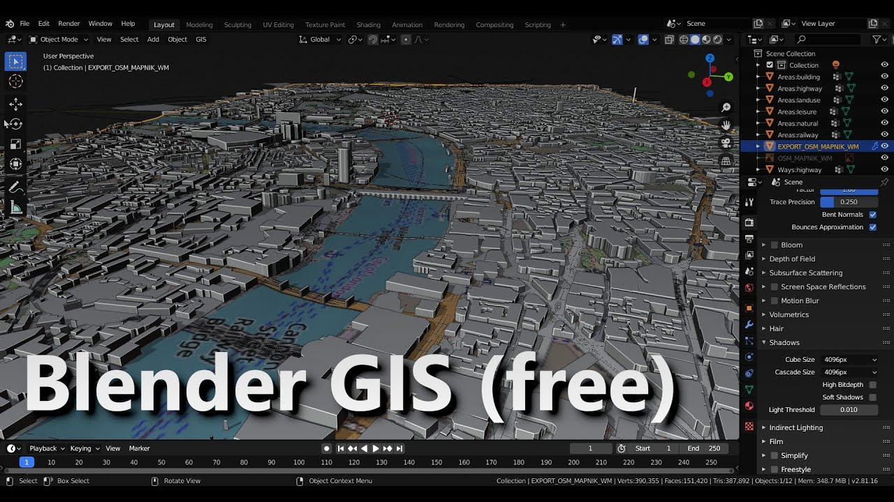
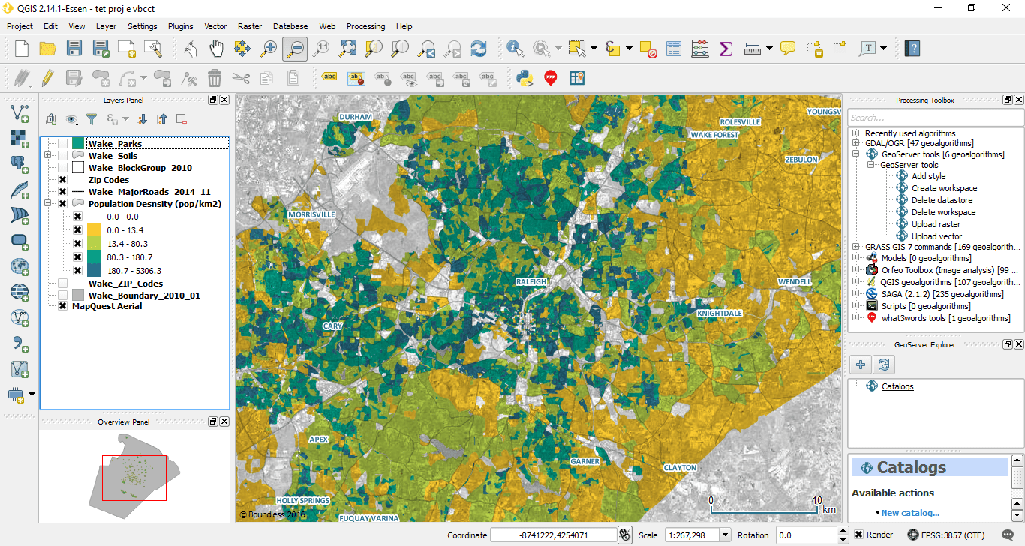
GIS

